Slide 1
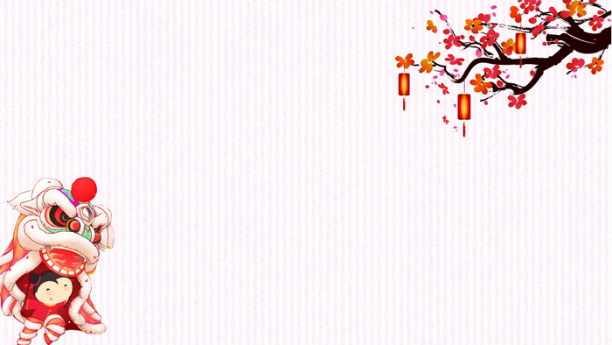
年来了

Slide 2
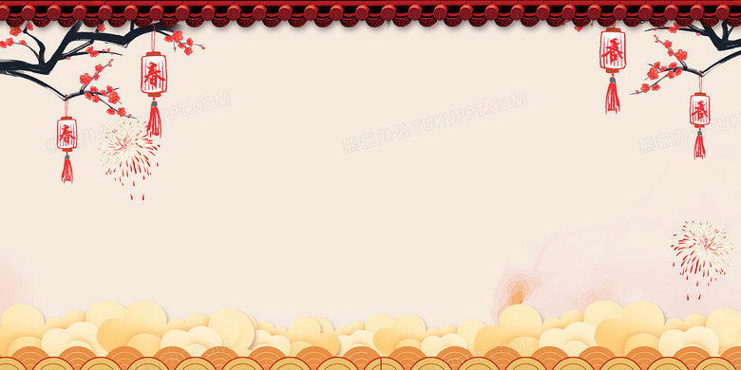
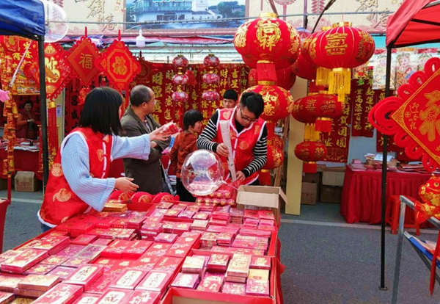
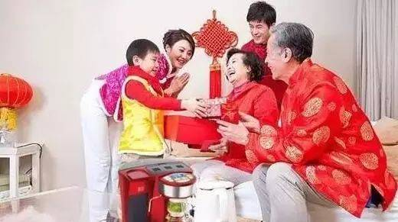

Slide 3
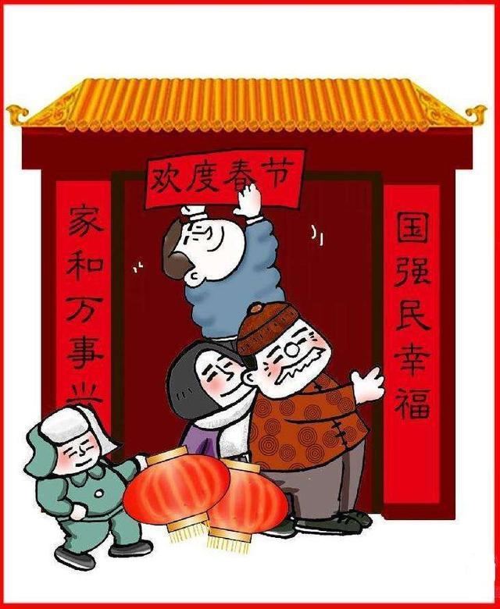
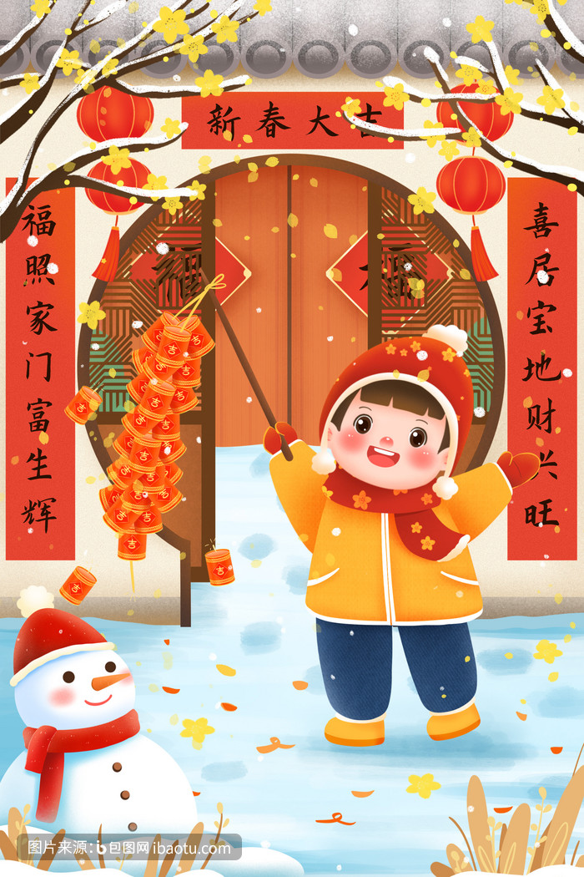
过年会做哪些事？
贴春联
放爆竹

Slide 4
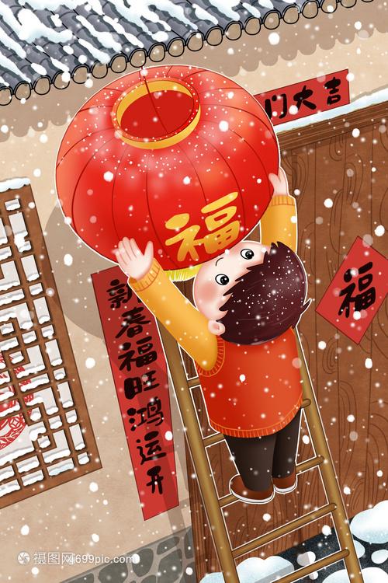
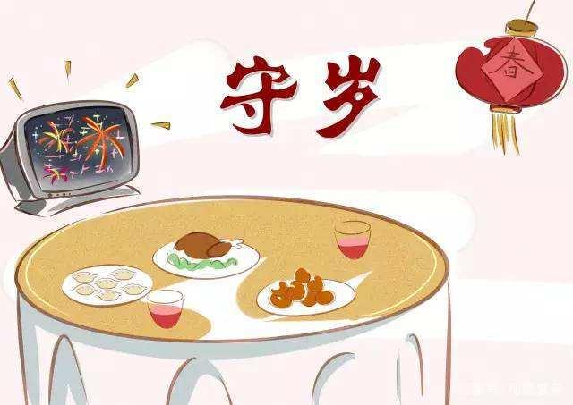
守岁
挂灯笼

Slide 5
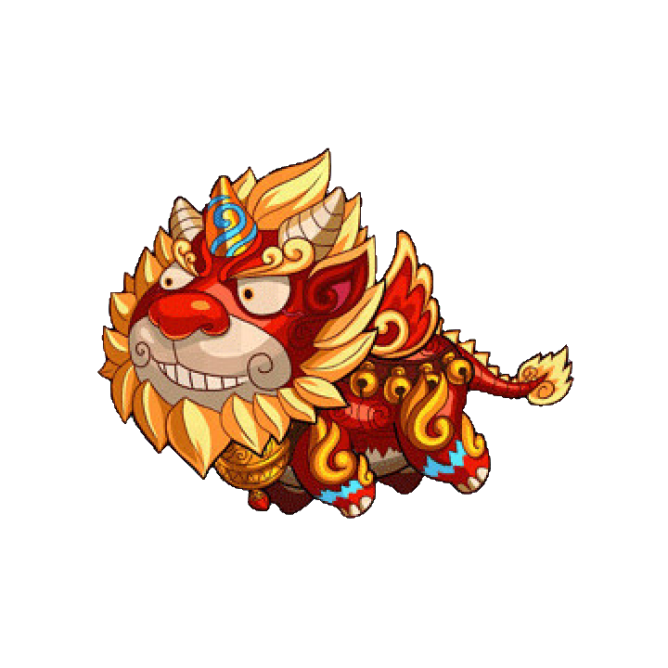
小故事——年的传说
故事链接：
https://www.ixigua.com/6927534337361445383?wid_try=1

Slide 6
问一问：
年害怕什么？
人们是怎么对付年的？

